Slide 1


Slide 2


7.1 การระบายความร้อนของหม้อแปลงไฟฟ้า
7.2 การควบคุมและบำรุงรักษาหม้อแปลงไฟฟ้า
หัวข้อเรื่อง
7.3 วิธีการตรวจสอบหม้อแปลงไฟฟ้าเบื้องต้น
7.4 ผลดีของการบำรุงรักษาหม้อแปลงไฟฟ้า
7.5 ข้อแนะนำสำหรับการบำรุงรักษาหม้อแปลงไฟฟ้า
7.6 คุณสมบัติน้ำมันหม้อแปลงไฟฟ้า
7.7 ข้อมูลพิกัดหม้อแปลงไฟฟ้า

Slide 3
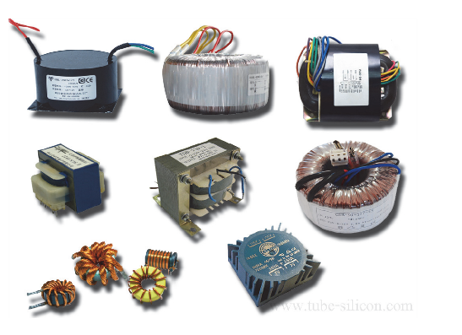
7.1
การระบายความร้อนของหม้อแปลงไฟฟ้า
ในการบำรุงรักษาหม้อแปลงไฟฟ้า มีวัตถุประสงค์สำคัญเพื่อให้
หม้อแปลงไฟฟ้ามีอายุการใช้งานที่ยืนยาว ถึงแม้ว่าหม้อแปลง
ไฟฟ้าจะไม่มีส่วนใดเคลื่อนที่ แต่การสูญเสียที่เกิดขึ้นในแกนเหล็ก
และขดลวดทองแดงของหม้อแปลงไฟฟ้าจะอยู่ในรูปของความร้อน
7.1.1 แบบใช้อากาศเป็นตัวกลางสำหรับระบายความร้อน
เหมาะสำหรับหม้อแปลงไฟฟ้าที่มีขนาดเล็กความ
ร้อนที่เกิดขึ้นในแกนเหล็กและขดลวดจะถูกถ่ายเท
ออกสู่บรรยากาศซึ่งอยู่รอบ ๆ หม้อแปลงไฟฟ้า
เหมาะสำหรับเครื่องใช้ไฟฟ้าภายในบ้าน

Slide 4
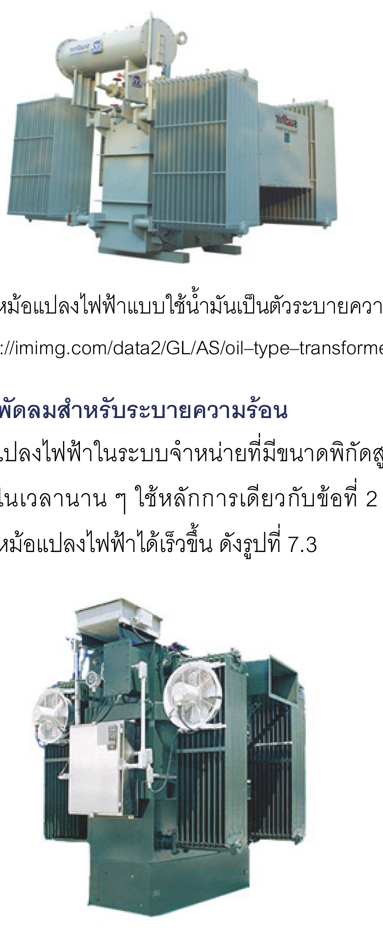
7.1.2 แบบใช้น้ำมันเป็นตัวกลางสำหรับระบายความร้อน
เหมาะสำหรับหม้อแปลงไฟฟ้าในระบบจำหน่ายที่ใช้กัน
อย่างแพร่หลาย มีขนาดพิกัดเป็น kVAเนื่องด้วยน้ำมัน
ที่ใช้ในหม้อแปลงไฟฟ้านั้นมีความเป็นฉนวนที่ดี
7.1.3 แบบใช้น้ำมันและพัดลมสำหรับระบายความร้อน
เหมาะสำหรับหม้อแปลงไฟฟ้าในระบบจำหน่ายที่มีขนาด
พิกัดสูงเป็น kVA สามารถที่จะจ่ายพลังงานไฟฟ้าได้อย่าง
ต่อเนื่องในเวลานาน ๆ ใช้หลักการเดียวกับข้อที่ 2

Slide 5
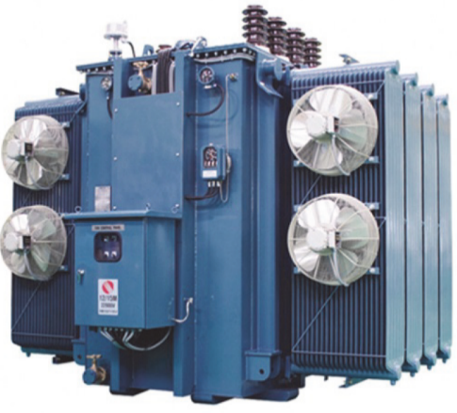
7.1.4 แบบใช้น้ำมันและพัดลมช่วยทำให้น้ำมันหมุนเวียน
เหมาะสำหรับหม้อแปลงไฟฟ้าที่มีขนาดใหญ่และมีพิกัดกำลังสูง ๆ ขนาด MVA ซึ่งในการระบายความร้อนแบบนี้ใช้วิธีการปั้มน้ำมันผ่านแกนเหล็กและขดลวด
อักษรย่อของระบบระบายความร้อนของหม้อแปลง หรือ Cooling System หม้อแปลงแต่ละยี่ห้อจะใช้อักษรตามมาตรฐานต่าง ๆ กันถ้าดูตามแผ่นป้ายชื่อ (Name Plate) ที่ติดมากับตัวหม้อแปลงหลักเกณฑ์การกำหนดอักษรย่อของแต่ละมาตรฐานจะแตกต่างกัน ASA Standard จะใช้อักษร 2 ตัว หรือ3 ตัว แล้วแต่กรณี อักษรแต่ละตัวมีความหมาย ดังนี้
O หมายถึง Oil BA Standa ใช้ตัวอักษรที่มีความหมายดังนี้
A หมายถึง Air O หมายถึง Oil
W หมายถึง Water N หมายถึง Natural Air
F หมายถึง Forced B หมายถึง Blast

Slide 6
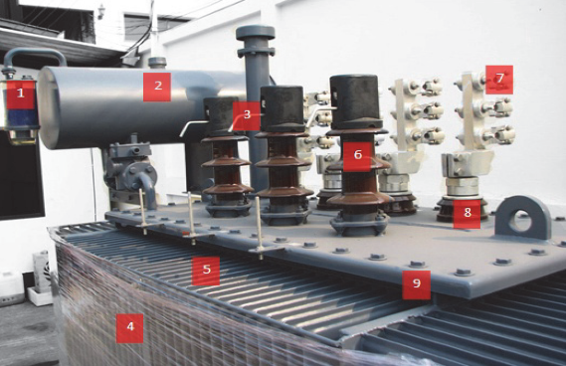
7.2
การควบคุมและบำรุงรักษาหม้อแปลงไฟฟ้า
การทำงานของหม้อแปลงแบบแช่น้ำมันนี้ จำนวนครั้งการดูแลเอาใจใส่ในการบำรุงรักษาจะไม่
เหมือนเครื่องใช้ไฟฟ้าชนิดอื่น เพราะว่าหม้อแปลงไม่มีส่วนหนึ่งส่วนใดเคลื่อนที่ในระหว่างการ
ทำงานของหม้อแปลงในการทำงานของหม้อแปลงจะกล่าวไว้ดังนี้
1. ความถี่ที่ใช้จะต้องไม่ต่ำกว่าหรือสูงกว่าค่าความถี่ที่ได้กำหนดไว้
2. แรงดันที่ใช้ต้องไม่มากกว่า 5 เปอร์เซ็นต์ ในขณะที่มีโหลดอยู่
3. การติดตั้งหม้อแปลงไฟฟ้าจะต้องไม่สูงกว่า 3,300 ฟุต (100 เมตร) เหนือระดับน้ำทะเล
4. อุณหภูมิ ณ ที่ปฏิบัติงานต้องไม่เกิน 40 องศาเซลเซียส และค่าเฉลี่ยของอุณหภูมิ ณ ที่ปฏิบัติงาน
5. Load ที่นำมาต่อเข้ากับหม้อแปลงจะต้องไม่เกินค่า kVA ของหม้อแปลงที่กำหนด
6. หม้อแปลงที่ถูกสร้างขึ้นในแบบที่ไม่มีระบบป้องกันควรจะติดตั้งเครื่องป้องกันไว้ด้วย

Slide 7
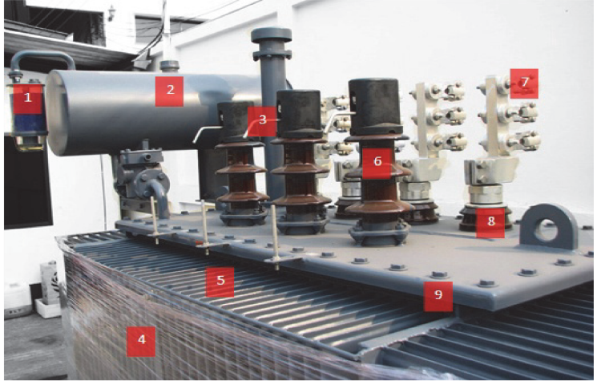
7.3
วิธีการตรวจสอบหม้อแปลงไฟฟ้าเบื้องต้น
การบำรุงรักษาหม้อแปลงไฟฟ้าเป็นสิ่งสำคัญมากเพื่อให้มีสภาวะปกติ และมีอายุการใช้งานที่ยาวนาน ในระบบฉนวนของหม้อแปลงไฟฟ้านั้นมีส่วนประกอบหลักคือ น้ำมันฉนวน กระดาษฉนวน ซีลยาง ฉนวนทองแดง
1. สารดูดความชื้น (Silica Gel) ถ้าเสื่อมคุณภาพจะเปลี่ยนจากสีน้ำเงินเป็นสีชมพู หรือสีดำควรเปลี่ยนใหม่ทันที
2. ถังอะไหล่น้ำมันหม้อแปลงมีระดับน้ำมันต่ำจะต้องเติมน้ำมัน
3. อาร์กซิงฮอร์นชำรุดหรือบิดงอไม่ได้ระยะ (15.5 ซม.)
4. ครีบระบายความร้อนสกปรกหรือรั่วซึม
5. ถังหม้อแปลงขึ้นสนิม ผุ ชำรุด
6. บุชชิงแรงสูง-แรงต่ำ บิ่นหรือแตก ชำรุด หรือมีฝุ่นเกาะหนาอาจเป็นตัวนำให้ไฟรั่วลงดินทำให้ไฟดับได้
7. ขั้วต่อสายแรงดันไฟฟ้าสูง-แรงดันไฟฟ้าต่ำที่บุชชิงหลวมหรือเกิดออกไซด์จะทำให้เกิดอาร์ก
8. ซีลยางชำรุดทำให้น้ำมันไหลซึมออกมา
9. ปะเก็นฝาถังกรอบหรือหมดสภาพหรือชำรุดน้ำมันจะไหลซึมออกมา

Slide 8
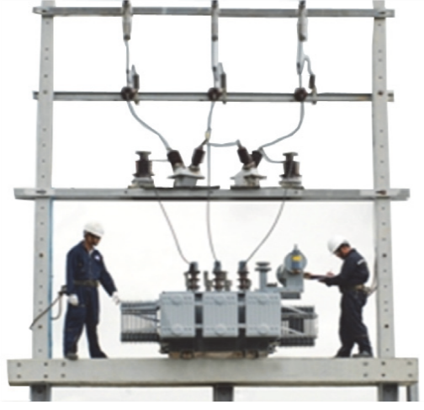
7.4
ผลดีของการบำรุงรักษาหม้อแปลงไฟฟ้า
ผลดีของการบำรุงรักษาหม้อแปลงไฟฟ้า ดังรูป มีผลดีดังนี้
1. สามารถรับและจ่ายไฟฟ้าได้อย่างต่อเนื่องทำให้ระบบไฟฟ้ามีเสถียรภาพ
2. ยืดอายุการใช้งานให้ยาวนานขึ้นและคุ้มค่า
3. เป็นการป้องกันไม่ให้เกิดความเสียหายต่อตัวหม้อแปลงไฟฟ้า
4. ป้องกันความเสียหายต่อกระบวนการผลิตที่อาจมาจากสาเหตุของหม้อแปลงไฟฟ้าช็อต
5. ป้องกันความเสียหายโอกาสในการผลิต ในโรงงานอุตสาหกรรมจะเดินเครื่องจักรผลิตตลอดเวลา
6. รับทราบสภาพโหลดและการใช้งานจริงของหม้อแปลงไฟฟ้า
7. ป้องกันการเกิดอัคคีภัยและอุบัติเหตุในขณะที่มีการจ่ายพลังงานไฟฟ้าอย่างต่อเนื่อง

Slide 9
7.5
ข้อแนะนำสำหรับการบำรุงรักษาหม้อแปลงไฟฟ้า
ข้อแนะนำสำหรับการบำรุงรักษาและการตรวจสอบ
ภายในและภายนอกของหม้อแปลงไฟฟ้า
7.5.1 การตรวจสอบภายนอก
1. ตรวจสอบบุชชิง และส่วนประกอบอื่น ๆ ให้ยึดติดแน่นก่อนจะนำไปใช้งาน
2. ตรวจสอบตัวถังของหม้อแปลงไฟฟ้าว่ามีรอยกระแทกหรือรอยรั่ว
3. ตรวจสอบสภาพพื้นที่บริเวณในการติดตั้งหม้อแปลงไฟฟ้าว่ามีสิ่งสกปรก ฝุ่นผง

Slide 10
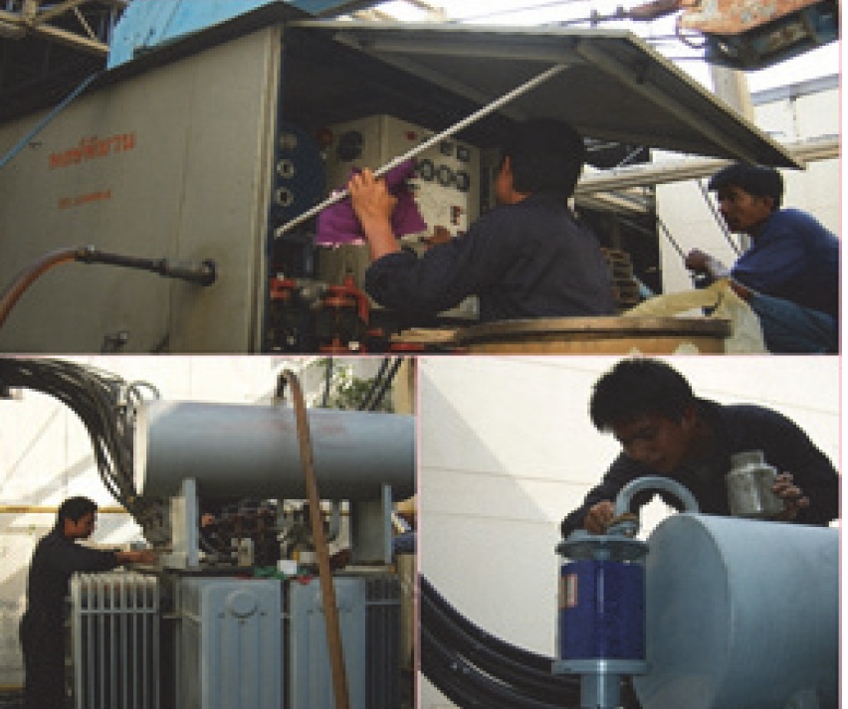
7.5.2 การตรวจสอบภายใน
1. ตรวจสอบของเหลวภายในหม้อแปลงไฟฟ้า ชนิดของน้ำมัน
ลักษณะสีของน้ำมัน ความหนืดและสิ่งที่เจือปนในน้ำมัน
2. ตรวจสอบความเป็นฉนวนของน้ำมัน ซึ่งควรดำเนิน
การภายในระยะเวลาทุก ๆ 6 เดือนสำหรับหม้อแปลง
ไฟฟ้าขนาดใหญ่ และ 1 ปี สำหรับหม้อแปลงไฟฟ้าขนาดเล็ก
3. ตรวจสอบระดับน้ำมันภายในตัวถังของหม้อแปลงไฟฟ้า
4. ตรวจสอบมูลน้ำมัน (Sludge) ที่เป็นสาเหตุให้สมบัติความเป็นฉนวนของน้ำมันนั้นอาจเสื่อมสภาพลงและไม่สามารถระบายความร้อนได้ดี มูลน้ำมันปรากฏขึ้นที่บริเวณของแกนเหล็ก
5. ตรวจสอบไม่ให้มีแก๊สสะสมในถังมากผิดปกติ ศัตรูตัวสำคัญที่สุดใน

Slide 11
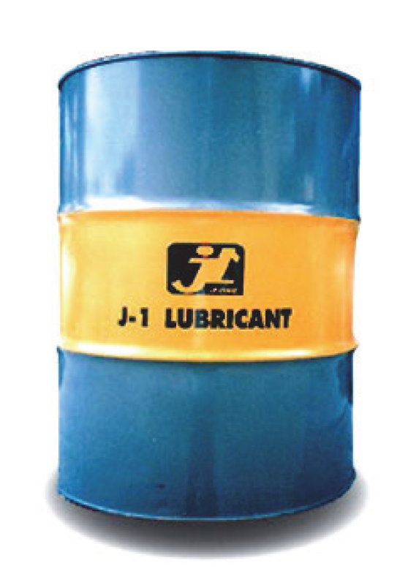
7.6
คุณสมบัติน้ำมันหม้อแปลงไฟฟ้า
ลักษณะพิเศษของน้ำมันหม้อแปลงไฟฟ้า คือ ช่วยกระจายความร้อนออกจากหม้อแปลง และ
ทำความเย็นให้แก่ขดลวด ถ้าหมั่นดูแลรักษาต่อเนื่องจะช่วยให้หม้อแปลงมีประสิทธิภาพ และมี
อายุการใช้งานที่ยาวนาน หน้าที่ของน้ำมันในหม้อแปลงโดยตรง
1. สามารถระบายความร้อนได้ดี 2. มีความเป็นฉนวนไฟฟ้าได้ดี
3. ทนต่ออุณหภูมิได้สูง 4. การระเหยต่ำและความหนืดต่ำ
5. มีจุดวาบไฟสูง 6. ไหลง่ายและพาความร้อนได้ดี
7. ต้านการทำปฏิกิริยากับออกซิเจนสามารถใช้งานได้ยาวนาน
8. ถ้าสัมผัสความชื้นและสิ่งสกปรกจะทำให้ความเป็นฉนวนไฟฟ้าลดลง
9. มีความแข็งแรงเชิงไฟฟ้าสูง
10. ไม่มีส่วนผสมของกำมะถัน
11. มาตรฐานคุณภาพของน้ำมันที่มีทั้งทางเคมีและทางไฟฟ้าตามมาตรฐาน BS148/1972

Slide 12
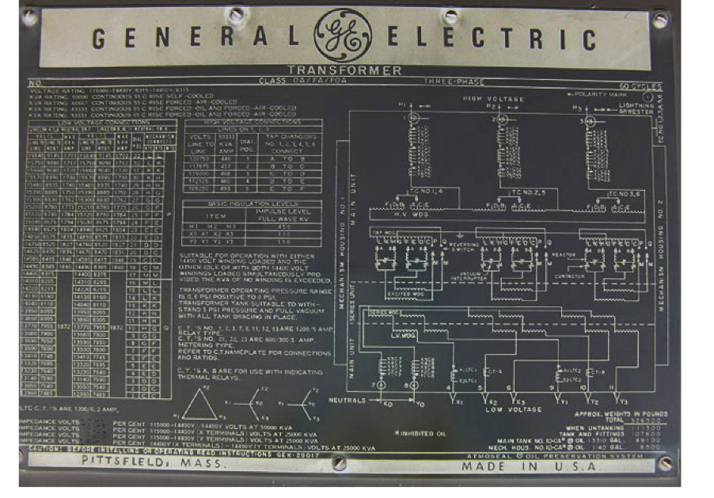
7.7
ข้อมูลพิกัดหม้อแปลงไฟฟ้า
พิกัดของหม้อแปลงไฟฟ้ากำหนดไว้โดยบริษัทผู้ผลิต การนำไปใช้งานจะแสดงไว้ด้วยค่า
ของกำลังไฟฟ้าปรากฏ (Apparent Power) คือ ค่าที่สามารถวัดได้จากเครื่องวัดไฟฟ้า
และแสดงรายละเอียดไว้ในแผ่นป้ายชื่อ (Name Plate)
1. หม้อแปลงตัวนี้ผลิตขึ้นตามมาตรฐาน ANSI
หรือ ASA ซึ่งเป็นระบบอเมริกัน
2. คลาสของการระบายความร้อนเป็น OA/FA1/FA2
คือ OA/FA/FA โดยเลข 1 และ 2 หมายถึง
ลำดับของ FA ซึ่งมี 2 ลำดับ
3. จะเห็นความสัมพันธ์ของวิธีการระบายความร้อน
กับขนาดของหม้อแปลง
4. พิกัดแรงดันไฟฟ้า

